Slide 1


Software Engineering
Assignment 01
motasimalsharray@gmail.com
https://github.com/motasim-saed

Slide 2
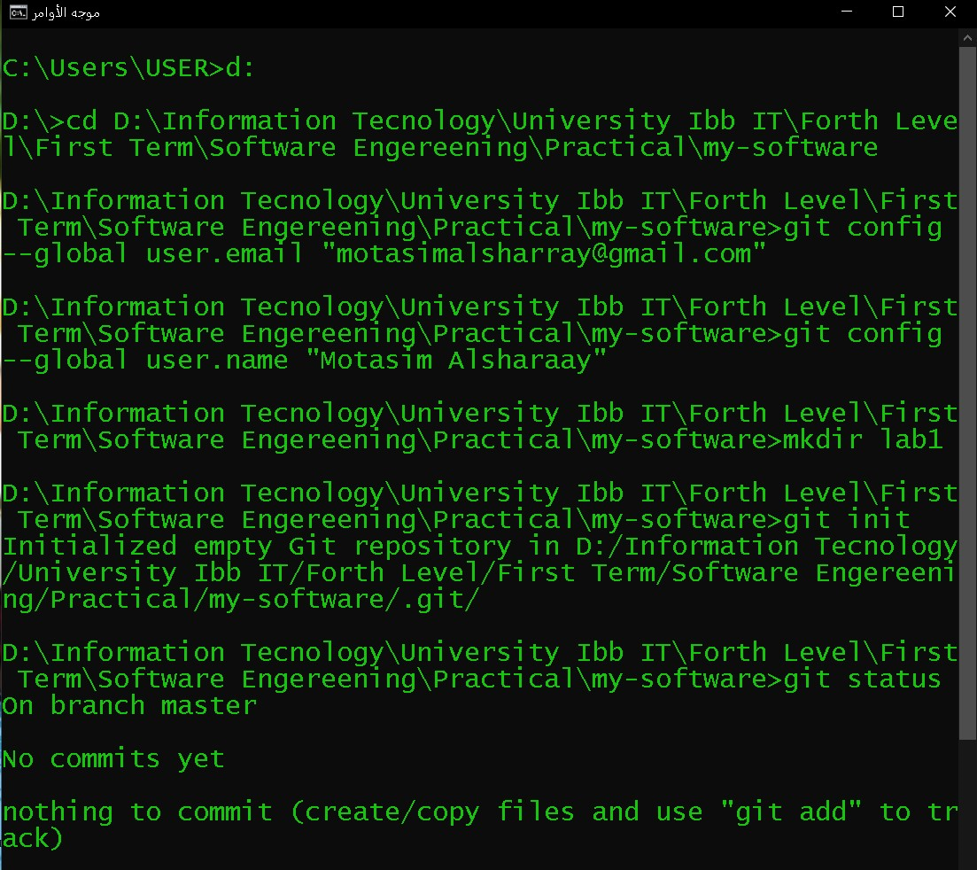
D:
للانتقال الى القرص D
Cd الامر هذا للانتقال الى مسار محدد
git config –global user.email “ emailname”
هذا الأمر يستخدم لتعيين عنوان البريد الإلكتروني للمستخدم
git config –global user.name “my name”
هذا الأمر يستخدم لتعيين اسم المستخدم
mkdir لاضافة مجلد
Git init لتعريف مستودع جديد
Git status للتحقق من حالة المستودع

Slide 3
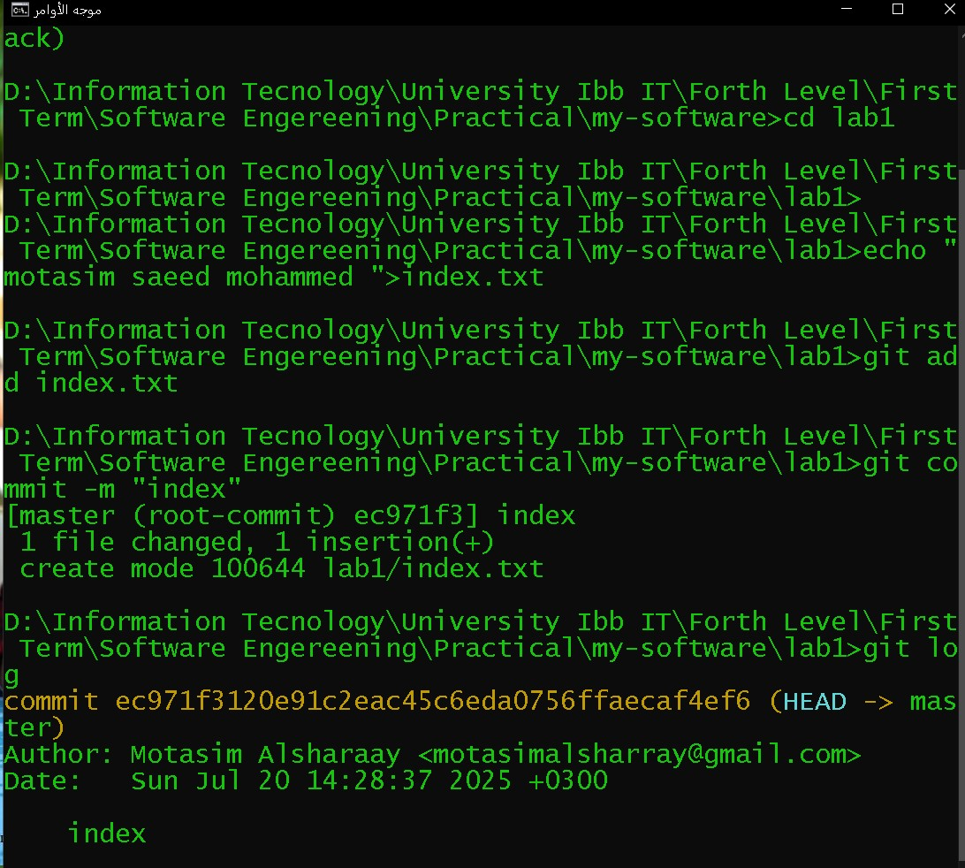
Echo
امر كتابة رساله بين علامتي تنصيص
> مشغل إعادة التوجيه الذي يرسل اخراج الامر السابق الى الملف
Git add index.txt
هذا الامر يقوم بإضافة التغييرات في ملف الى منطقة التجهيزات staging area
git commit -m "index
هذا الامر يقوم بحفظ التغييرات بشكل دائم في سجل المستودع ك لقطة شاشه جديده snapshot
-m يتبع برسالة الالتزام التي تصف التغييرات يجب ان تكون بين علامة تنصيص مزدوجة
git log
هذا الامر يستخدم لعرض سجل الالتزامات في المستودع أيضا يعرض المؤلف والتاريخ ورسالة التغييرات

Slide 4
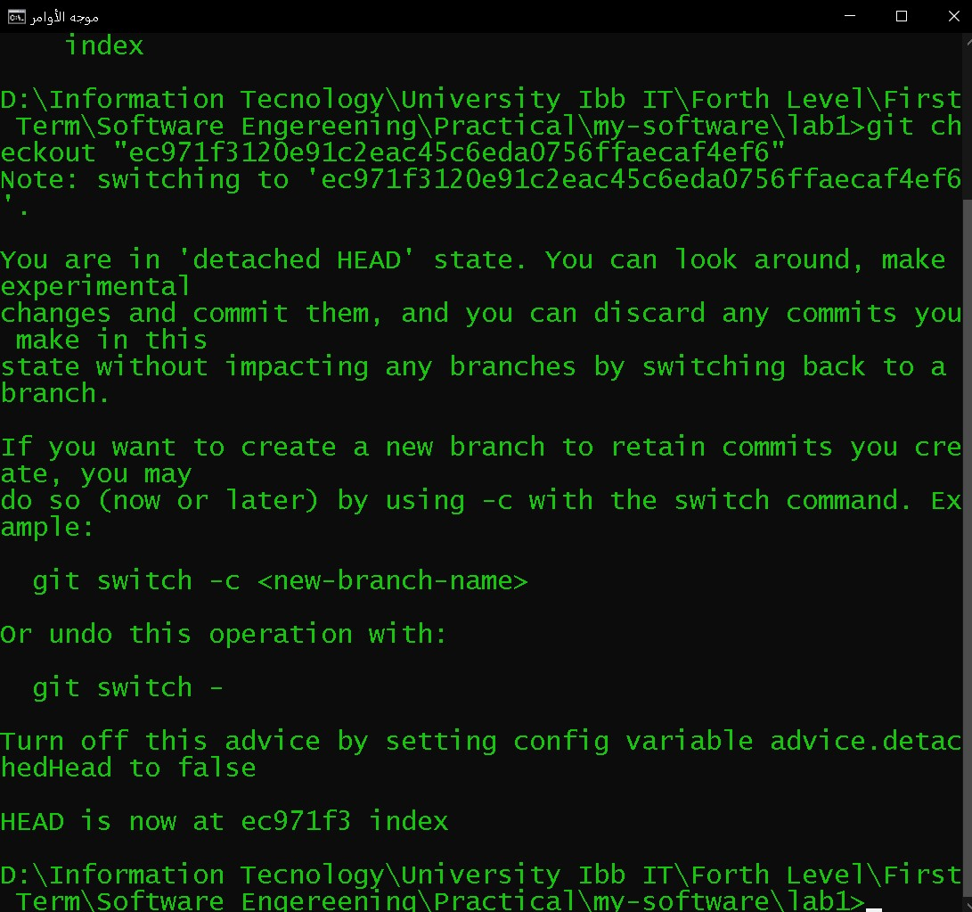
git checkout
يستخدم للانتقال الى التزام commit
Commit id معين بواسطة معرف الالتزام
HEAD is now at ec971f3 index
ماذا يعني ذلك؟
يؤكد أن مؤشر HEAD الخاص بك يشير الآن إلى الالتزام الذي يبدأ بـ ec971f3 ( وهو جزء من الـ ID) وأن هذا الالتزام يحمل رسالة الالتزام “index“

Slide 5
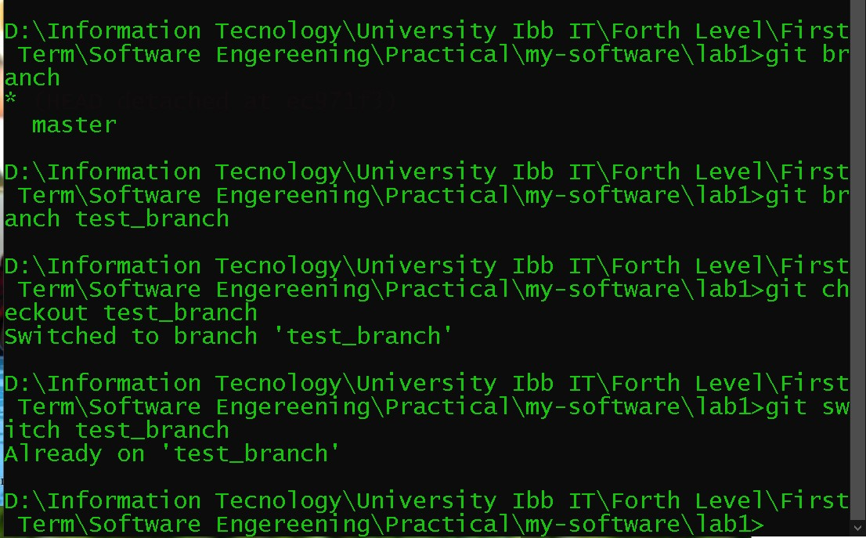
git branch
هذا الأمر يُستخدم لعرض جميع الفروع الموجودة في المستودع الحالي. النجمة (*) تشير إلى الفرع الذي أنت عليه حالياً (النشط). في هذه الحالة، الفرع النشط هو master
git branch test_branch
هذا الأمر يُستخدم لإنشاء فرع جديد باسم test_branch
git checkout test_branch
هذا الأمر يُستخدم للانتقال (التبديل) إلى الفرع test_branch
git switch test_branch
هو بديل أحدث وأكثر وضوحاً لـ
git checkout للتبديل بين الفروع. في هذه الحالة، بما أنك كنت
بالفعل على الفرع
test_branch، فإن Git يخبرك أنك "بالفعل على الفرع 'test_branch'".

Slide 6
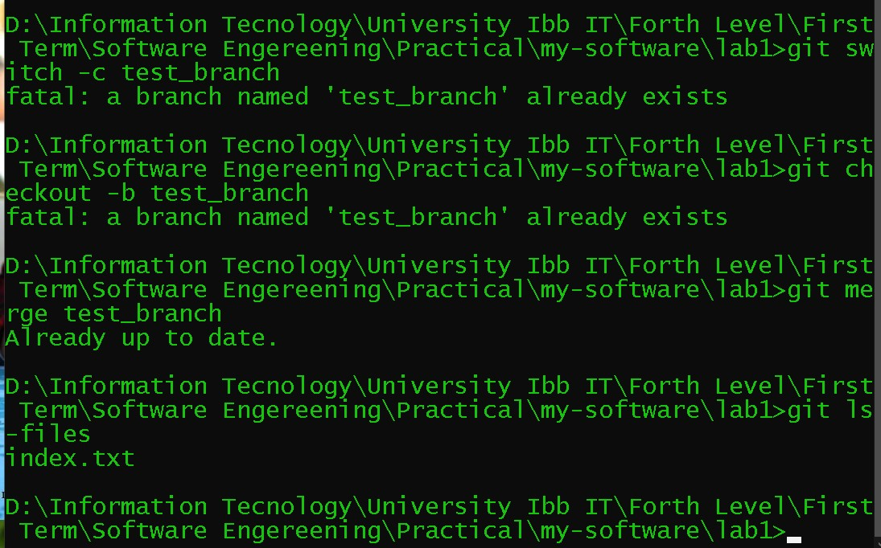
git switch -c test_branch
هذا الأمر يُستخدم لإنشاء فرع جديد والانتقال إليه مباشرةً
-c يعني create
هنا اظهر خطا لانه الفرع test_branch
موجود بالفعل من قبل
git checkout -b test_branch
ايضا هذا الامر له نفس وظيفة الامر السابق
Git ls-files
هذا الامر لتتبع الملفات في الجيت

Slide 7
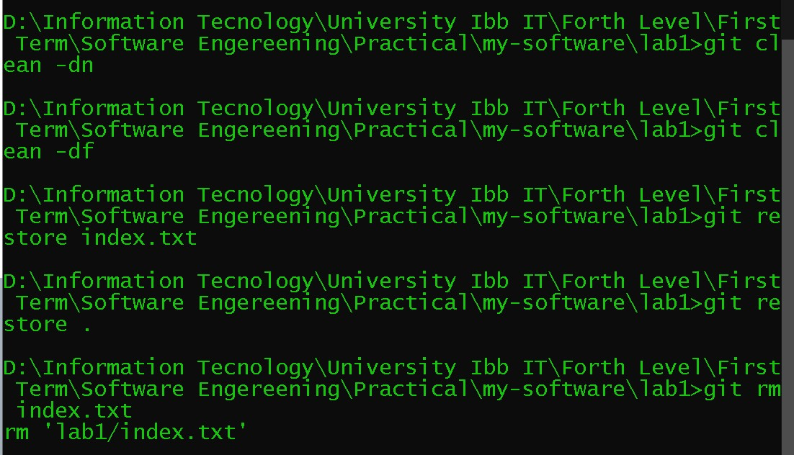
git clean –dn
هذا الأمر يُستخدم لمحاكاة تنظيف مجلد العمل من الملفات غير المتتبعة
أي انه يُظهر لك ما سيتم حذفه من ملفات ومجلدات غير متتبعة دون أن يحذفها فعلياً.
git clean –df
يقوم بحذف الملفات والمجلدات غير المتتبعة بشكل دائم. استخدم هذا الأمر بحذر شديد!
git restore index.txt
يتجاهل التغييرات المحلية التي لم تُحفظ ويستعيد الملف إلى حالته المعروفة في Git.
git restore .
يتجاهل جميع التغييرات المحلية غير المحفوظة في المجلد الحالي ويستعيد كل شيء إلى آخر حالة معروفة في Git.
استخدم هذا الأمر بحذر شديد لأنه سيتجاهل أي عمل لم يُحفظ بعد!
Git rm index.txt
يقوم بحذف الملف index.txt من نظام الملفات
إذا قمت بحذف ملف بهذه الطريقة وكان ملفاً متتبعاً في Git ، فإن
Git سيكتشف أنه تم حذفه عندما تقوم بالفحص بواسطة git status

Slide 8
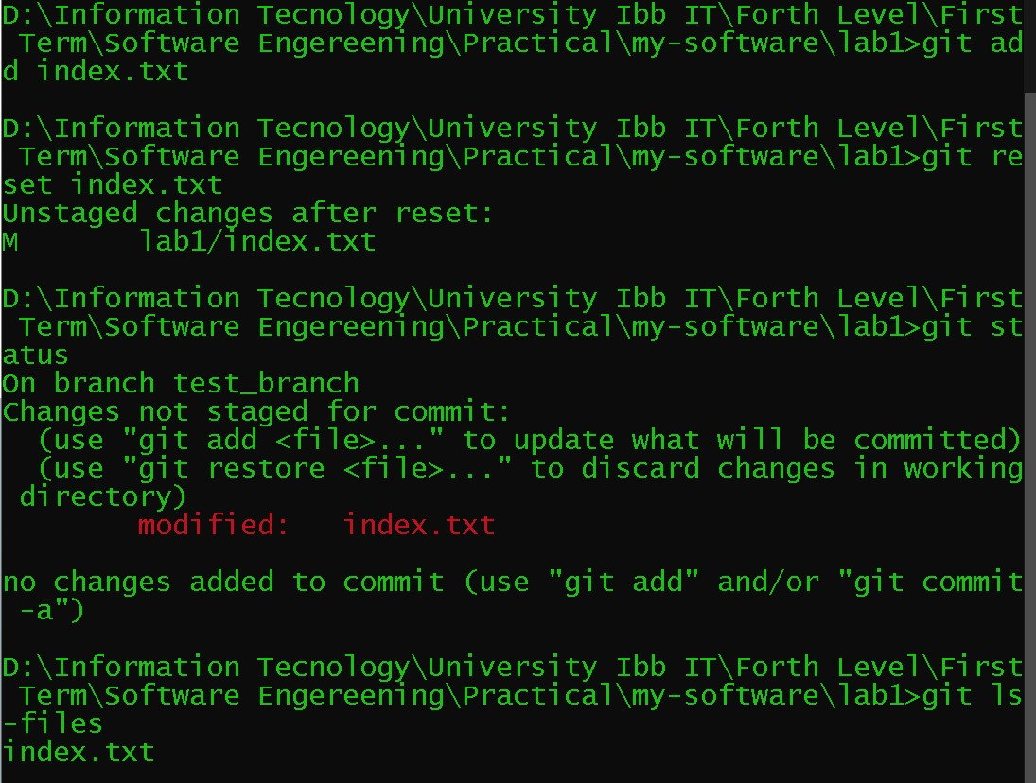
git add index.txt
هذا الأمر يُستخدم لإضافة التغييرات في ملف
index.txt إلى منطقة التجهيز staging area هذا يعني أن Git
قد سجل هذه التغييرات وهي جاهزة ليتم تضمينها في (commit) التالي
git reset index.txt
الأمر يُستخدم لإزالة ملف هذا
index.txt
من منطقة التجهيز staging area
من الامر السابق هو الناتج
Unstaged changes after reset: M lab1/index.txt
يؤكد أن الملف الموجود في المسار
lab1/index.txt
تعني modifier m قد تم تعديله
وهو الآن في حالة غير مجهزة بعد
reset

Slide 9
The End
By: Motasim Saeed

